Slide 1
Chương 1. Ester – Lipid
BÀI 3. ÔN TẬP CHƯƠNG 1
Hóa học 12 · Kết nối tri thức với cuộc sống · Tuần 2 · Tiết 4
Trường THPT · Tổ Lý – Hóa – Công nghệ · Biên soạn: TTT

Slide 2
MỤC TIÊU BÀI HỌC
✔ Hệ thống hoá kiến thức về ester, chất béo, xà phòng, chất giặt rửa
✔ Vận dụng: gọi tên, viết PTHH thuỷ phân, ester hoá, xà phòng hoá
✔ Giải bài tập định lượng (bảo toàn khối lượng, hiệu suất)
✔ Vận dụng kiến thức vào thực tiễn sản xuất và đời sống
✔ Thiết kế sơ đồ tư duy số (3.1.NC1a) có trợ giúp AI
Hóa học 12 · Bài 3. Ôn tập chương 1 (Ester – Lipid)

Slide 3
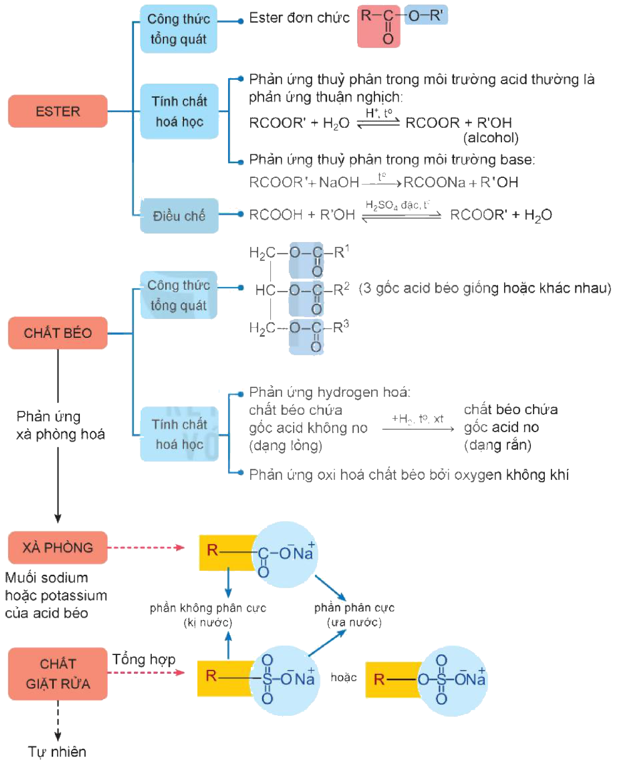
KHỞI ĐỘNG – EM CÓ BIẾT?
Suy nghĩ, dự đoán – chưa cần trả lời ngay
TRÒ CHƠI "AI NHANH HƠN" (3 phút)
GV chiếu 6 thẻ: CH₃COOC₂H₅ · tristearin · sodium stearate · CH₃[CH₂]₁₁C₆H₄SO₃Na · glycerol · triolein.
Mỗi đội xếp thẻ vào 4 nhóm: Ester đơn chức / Chất béo / Xà phòng / Chất giặt rửa tổng hợp.
Hóa học 12 · Bài 3. Ôn tập chương 1 (Ester – Lipid)

Slide 4

SƠ ĐỒ TƯ DUY BÀI HỌC
Bản đồ kiến thức của bài – quét mã QR để làm bài củng cố
RCOOR' – tên: gốc
R' + gốc acid
Triester glycerol + acid
béo
QUÉT MÃ CỦNG CỐ
Thuỷ phân acid ⇌
/ base →
Hydrogen hoá: lỏng →
rắn
① Ester
② Chất béo
Điều chế: RCOOH +
R'OH ⇌
Oxi hoá bởi O₂
→ ôi
Hương liệu, dung môi
ÔN TẬP CHƯƠNG
1
Omega-3, omega-6
Muối Na/K của acid
béo
R-SO₃Na, R-OSO₃Na
Đầu ưa nước –
đuôi kị nước
Sản xuất từ dầu
mỏ
④ Chất giặt
rửa
6 câu 4 lựa chọn + 1 câu Đúng/Sai
Phòng thi bảo mật – đáp án niêm phong
trangtu66.github.io/Taode_thi_online/hoa_cc_bai3_k12.html
③ Xà phòng
Chất béo + NaOH
→ xà phòng
Dùng được với nước
cứng
Kém tác dụng với
nước cứng
Có loại khó phân
huỷ sinh học
Hóa học 12 · Bài 3. Ôn tập chương 1 (Ester – Lipid)

Slide 5
HỆ THỐNG HOÁ: ESTER
Công thức chung ester đơn chức: RCOOR'
RCOOR' + H₂O ⇌ RCOOH + R'OH (H⁺, t°)
RCOOR' + NaOH → RCOONa + R'OH (t°)
Điều chế: RCOOH + R'OH ⇌ RCOOR' + H₂O (H₂SO₄ đặc, t°)
Ứng dụng: hương liệu, dung môi, polymer, dược phẩm
Hóa học 12 · Bài 3. Ôn tập chương 1 (Ester – Lipid)

Slide 6
HỆ THỐNG HOÁ: CHẤT BÉO – XÀ PHÒNG – CHẤT GIẶT RỬA
Chất béo = triester của glycerol và acid béo
Hydrogen hoá: chất béo lỏng → chất béo rắn
Oxi hoá bởi O₂ không khí → dầu mỡ bị ôi
Chất béo + NaOH → glycerol + xà phòng
Chất giặt rửa tổng hợp: R–SO₃Na, R–OSO₃Na (từ dầu mỏ)
Sơ đồ hệ thống hoá – SGK Hóa học 12 KNTT, tr.18
Hóa học 12 · Bài 3. Ôn tập chương 1 (Ester – Lipid)

Slide 7
LUYỆN TẬP – CÂU 1, 2 – ĐỀ BÀI
Thảo luận cặp đôi / nhóm – chưa xem lời giải
Câu 1. Tên gọi của HCOOC₂H₅ là: A. methyl formate B. ethyl formate C. methyl acetate D. ethyl acetate
Câu 2. Ester X (mùi táo, C₅H₁₀O₂); thuỷ phân trong NaOH thu được sodium butanoate và một alcohol. Công thức X?
💡 Gợi mở: Câu 2: muối butanoate có 4C → alcohol còn lại bao nhiêu C?
Hóa học 12 · Bài 3. Ôn tập chương 1 (Ester – Lipid)

Slide 8
LUYỆN TẬP – CÂU 1, 2 – LỜI GIẢI
Câu 1: gốc R' = C₂H₅ (ethyl), gốc acid HCOO (formate) → ethyl formate
Câu 2: CH₃CH₂CH₂COONa (4C) → alcohol 1C: CH₃OH
X: CH₃CH₂CH₂COOCH₃ (methyl butanoate)
Kết luận: Câu 1: B; Câu 2: CH₃CH₂CH₂COOCH₃.
Hóa học 12 · Bài 3. Ôn tập chương 1 (Ester – Lipid)

Slide 9
LUYỆN TẬP – CÂU 3, 4 – ĐỀ BÀI
Thảo luận cặp đôi / nhóm – chưa xem lời giải
Câu 3. Phản ứng nào xảy ra thuận nghịch? A. ethyl acetate + H₂SO₄ loãng, t° B. ethyl acetate + NaOH, t° C. Hydrogen hoá chất béo không no D. Chất béo + NaOH, t°
Câu 4. Đếm số phát biểu đúng trong 5 phát biểu (SGK tr.19).
💡 Gợi mở: Phân biệt thuỷ phân trong acid và trong base.
Hóa học 12 · Bài 3. Ôn tập chương 1 (Ester – Lipid)

Slide 10
LUYỆN TẬP – CÂU 3, 4 – LỜI GIẢI
Câu 3: thuỷ phân ester trong acid là thuận nghịch → A
Câu 4: đúng (1), (2), (4); sai (3) chất béo không tan trong nước
Sai (5): thuỷ phân trong acid là thuận nghịch
Kết luận: Câu 3: A; Câu 4: 3 phát biểu đúng (B).
Hóa học 12 · Bài 3. Ôn tập chương 1 (Ester – Lipid)

Slide 11
LUYỆN TẬP – CÂU 5 VÀ BÀI ĐỊNH LƯỢNG – ĐỀ BÀI
Thảo luận cặp đôi / nhóm – chưa xem lời giải
Câu 5. Phân loại: C₁₅H₃₁COONa; CH₃[CH₂]₁₁OSO₃Na; CH₃[CH₂]₁₁C₆H₄SO₃Na; C₁₇H₃₃COOK.
Bài thêm: Xà phòng hoá hoàn toàn 17,24 g chất béo cần vừa đủ 0,06 mol NaOH. Tính khối lượng xà phòng thu được.
💡 Gợi mở: Bài thêm: n(glycerol) = n(NaOH) : 3; dùng bảo toàn khối lượng.
Hóa học 12 · Bài 3. Ôn tập chương 1 (Ester – Lipid)

Slide 12
LUYỆN TẬP – CÂU 5 VÀ BÀI ĐỊNH LƯỢNG – LỜI GIẢI
Xà phòng: C₁₅H₃₁COONa, C₁₇H₃₃COOK
Chất giặt rửa tổng hợp: CH₃[CH₂]₁₁OSO₃Na, CH₃[CH₂]₁₁C₆H₄SO₃Na
n(C₃H₅(OH)₃) = 0,02 mol
m(xà phòng) = 17,24 + 0,06·40 − 0,02·92
Kết luận: m(xà phòng) = 17,80 g.
Hóa học 12 · Bài 3. Ôn tập chương 1 (Ester – Lipid)

Slide 13


VIDEO THAM KHẢO
Đã kiểm tra liên kết (YouTube oEmbed) – xem trên lớp hoặc ở nhà
How does soap work? (3D Animation)
Kênh: ScienceWorld · Dùng ở: HĐ2 – Ôn cơ chế giặt rửa
https://www.youtube.com/watch?v=pKWtoPt_Y_E
C2H5OH + CH3COOH. Phản ứng ester hoá. Điều chế ester. Điều chế ethyl acetate (etyl axetat)
Kênh: Hóa học ABC · Dùng ở: HĐ2 – Ôn phản ứng ester hoá
https://www.youtube.com/watch?v=T6-hdt-e6SM
Hóa học 12 · Bài 3. Ôn tập chương 1 (Ester – Lipid)

Slide 14
BÀI TẬP CỦA BẠN
trangtu66.github.io/Taode_thi_online/hoa_cc_bai3_k12.html
Quét mã bằng điện thoại · 6 câu 4 lựa chọn + 1 câu Đúng/Sai · Kết quả gửi về GV tự động

